Slide 1
Требования к результатам освоения Примерной рабочей программы по учебному предмету “Химия”
Ядрышникова Т.А.
Учитель химии МАОУ СОШ №51
г. Тюмень, 2022

Slide 2
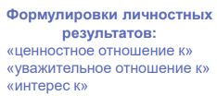
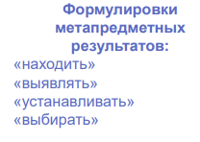
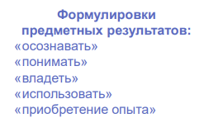

Slide 3
Детализация требований к результатам личностным

Slide 4
Детализация требований к результатам метапредметным

Slide 5
Детализация требований к результатам предметным “химия” на базовом уровне

Slide 6
ФГОС 2021: введенные понятия

Slide 7
Естественнонаучная грамотность

Slide 8
Группы заданий
“Как узнать?” Входящие сюда задания соответствуют компетенции, относящейся
к методам научного познания, то есть способам получения научных знаний. В этих
заданиях ученику может быть предложено найти способы установления каких-то
фактов, определения (измерения) физической величины, проверки гипотез;
наметить план исследования предлагаемой проблемы.
«Попробуй объяснить» соответствует группе заданий, которые формируют
умения объяснять и описывать явления, прогнозировать изменения или ход
процессов . Эти умения базируются не только на определённом объёме научных
знаний, но и на способности оперировать моделями явлений, на языке которых,
как правило, и даётся объяснение или описание.
«Сделай вывод» включает задания, которые формируют умения получать выводы
на основе имеющихся данных. Эти данные могут быть представлены в виде
массива чисел, рисунков, графиков, схем, диаграмм, словесного описания. Анализ
этих данных, их структурирование, обобщение позволяют логическим путём
прийти к выводам, состоящим в обнаружении каких-то закономерностей,
тенденций, к оценкам и так далее

Slide 9
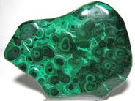
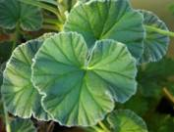
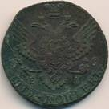
Малахитовая шкатулка
Все, кто видел изделия из малахита, согласятся, что это один из красивейших поделочных камней. Уникальными по красоте и размеру произведениями искусства из малахита могут считаться колонны у алтаря Исаакиевского собора, а также Малахитовый зал в Эрмитаже, на отделку которого пошло две тонны малахита.
Малахит известен с античных времен, а его название происходит от греческого «malache» – мальва, так как цвет малахита напоминает ярко-зелёные листья этого растения.
Состав малахита несложен – (CuOH)₂CO₃. В кристаллическом виде малахит встречается редко, а сами кристаллы имеют небольшие размеры и разнообразную форму: сфероидную, столбчатую, пластинчатую, игольчатую.
Как и для всех карбонатов, для малахита характерна реакция с кислотами. Так, с соляной кислотой (HCl) малахит легко вступает в реакцию, при этом на поверхности происходит шипение и вспенивание. Аналогично могут протекать реакции и с другими кислотами. Если же нагреть малахит выше 200 ºС, то он почернеет, так как образуется порошок оксида меди(II), при этом одновременно выделяются пары воды и углекислого газа. Обратная реакция приводит к образованию патины – зеленоватого налёта, такого же, как на поверхности медных и бронзовых изделий, которые, например, находят при археологических раскопках.

Slide 10
К какому классу неорганических соединений относится вещество, составляющее основу
малахита?
Основание
Кислота
Соль
Оксид
2) Используя приведённое в тексте описание, составьте уравнение реакции разложения малахита.
3) Можно ли из малахита сделать фольгу или проволоку, как, например, из металлов? Свой ответ аргументируйте с позиции физических свойств этих материалов. Предложите опыт, который бы подтвердил физические свойства малахита.
4) Почему малахит часто используют для оформления помещений и практически не применяют для наружной отделки зданий?
5) Приведите примеры изделий, на которых можно увидеть патину. Учитывая свойства малахита, предложите способ удаления патины с поверхности изделий.

Slide 11
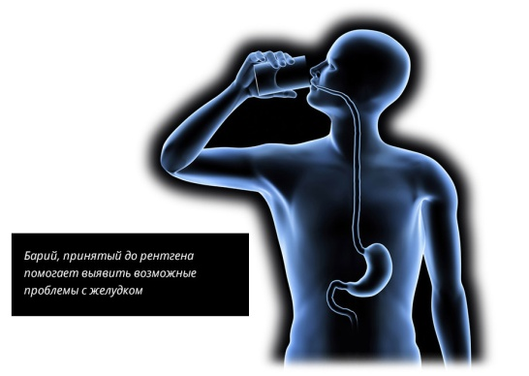
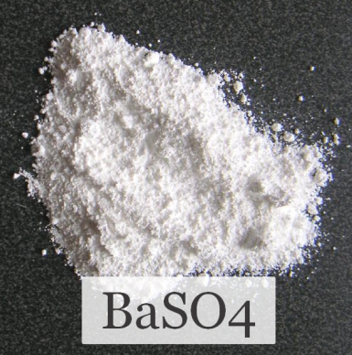
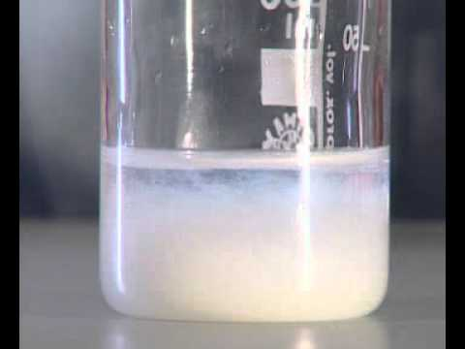
Сульфат бария
Соли бария ядовиты для людей и животных. При попадании в организм они вызывают желудочные язвы и сердечные заболевания. Токсическая доза бариевых солей для человека 0,2—0,5 г. Но сульфат бария используется при рентгеноскопическом исследовании пищеварительного тракта. Бария сульфат обволакивает слизистую оболочку пищеварительного тракта и обеспечивает четкую визуализацию микрорельефа слизистой оболочки пищеварительного тракта, увеличивает контрастность изображения при проведении рентгенологических исследований пищеварительного тракта. Максимальная контрастность двенадцатиперстной кишки, желудка и пищевода достигается сразу же после введения бария сульфата внутрь.

Slide 12
Объясните, почему не происходит отравление организма человека.
2) Использую лабораторное оборудование (серная кислота, хлорид бария, пробирка, штатив для пробирок) получите вещество о котором говорится в тексте.
3) Предположите, можно ли заменить сульфат бария карбонатом бария.
Сульфат железа (III)
Сульфат железа (III) – химическое соединение Fe₂(SO₄)₃, в медицине используется в качестве вяжущего и кровоостанавливающего средства.
При лечении пациенту необходимо 240мг препарата на основе сульфата железа (III) в сутки. Какое количество (в мг) железа ежесуточно принимает пациент?

Slide 13
Медный купорос
Медный купорос – химическое соединение (CuSo₄∙5H₂O), эффективно используется как микроудобрение
на торфяно-болотных почвах.
Для полноценного развития растений 1 раз в 5 лет в торфяно-болотную почву вносят 0,256г меди на один квадратный метр. Для подкормки участка потребовалось 500г медного купороса, других медных микроудобрений не применялось. Вычислите площадь участка в м².
Фосфат натрия
Фосфат натрия – химическое соединение (Na₃PO₄), соль фосфорной кислоты. В пищевой промышленности используется как пищевая добавка Е339, например при производстве плавленых сыров. Один килограмм плавленого сыра содержит 20г добавки Е339.
Вычислите массу (в граммах) фосфора, который содержится в одном плавленом сырке массой 100г.

Slide 14
Ресурсы по формированию функциональной грамотности
http://fipi.ru/otkrytyy-bank-zadaniy-dlya-otsenki-yestestvennonauchnoy-gramotnosti - открытый банк заданий для оценки естественнонаучной грамотности (7-9 классы)
https://fg.resh.edu.ru/ - Электронный банк заданий для оценки функциональной грамотности
http://skiv.instrao.ru/bank-zadaniy/ - демонстрационные материалы для оценки функциональной грамотности ФГБНУ Институт стратегии развития образования российской академии образования
http://fioco.ru/примеры-задач-pisa/ - открытые задания PISA
Сборники эталонных заданий серии “Функциональная грамотность. Учимся для жизни”. Издательство – “Просвещение”.

